Slide 1
Артикуляционная гимнастика
для девочек
Подготовила: учитель-логопед МБДОУ «Детский сад «Радуга» №18 комбинированного вида»

Slide 2
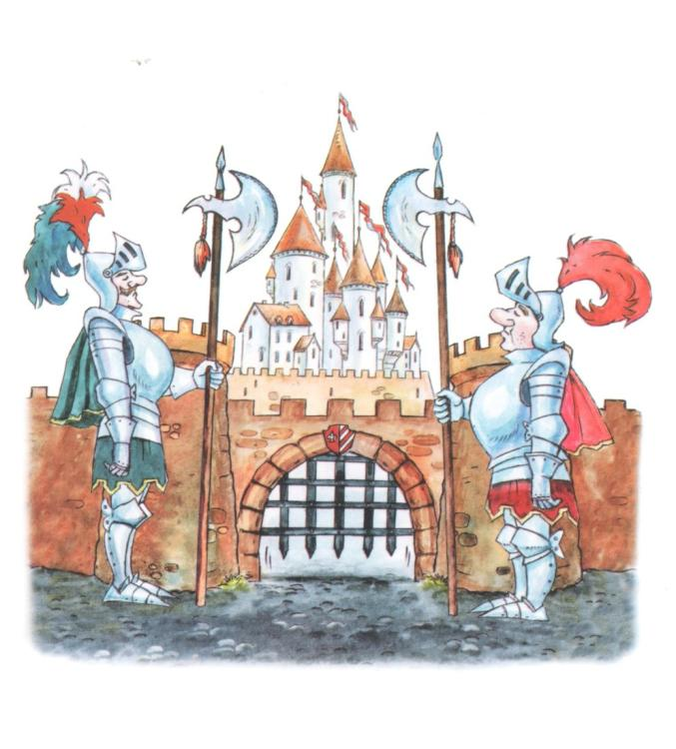
Двери настежь распахни,
Сказка ждет нас впереди!
Спокойно открыть рот, подержать его открытым 3-5 секунд, медленно закрыть рот

Slide 3
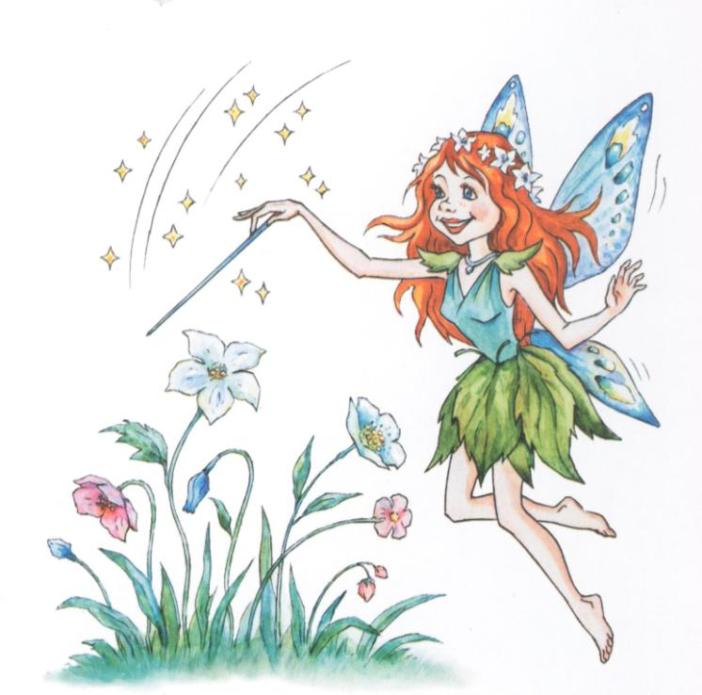
Фея улыбается,
Сказка начинается!
Растянуть губы в улыбку, показать все зубки, челюсти сомкнуты

Slide 4
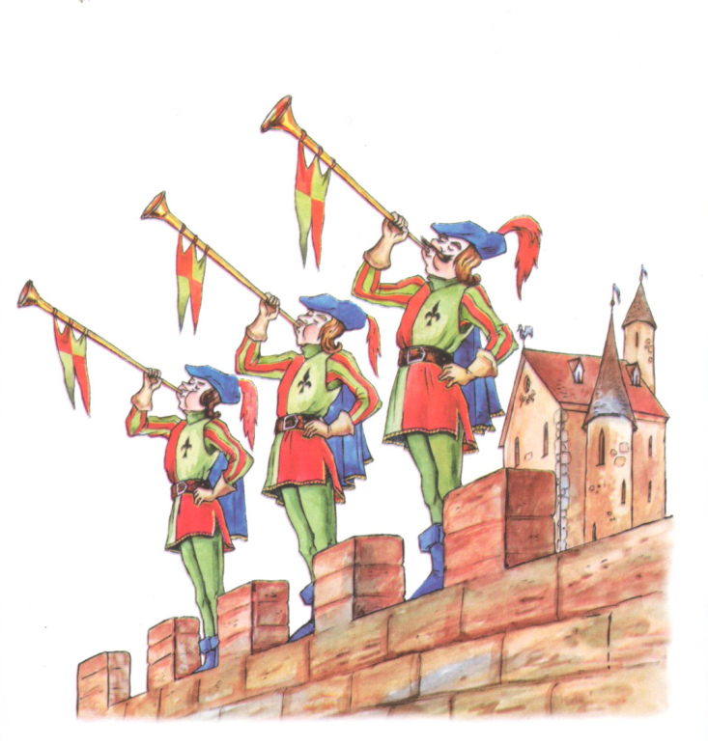
Трубачи вовсю трубите!
Всех на бал вы созовите!
Вытянуть губы вперед в виде трубы

Slide 5
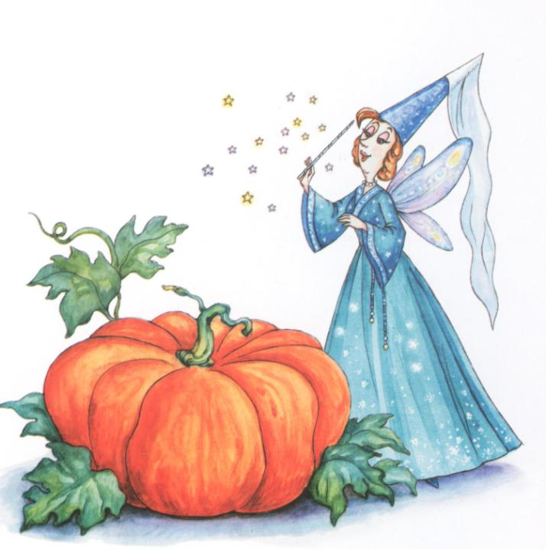
Из большущей тыквы этой
Будет Золушке карета!
Надуть щёчки, удержать воздух внутри полости рта в течение 3-5 секунд

Slide 6
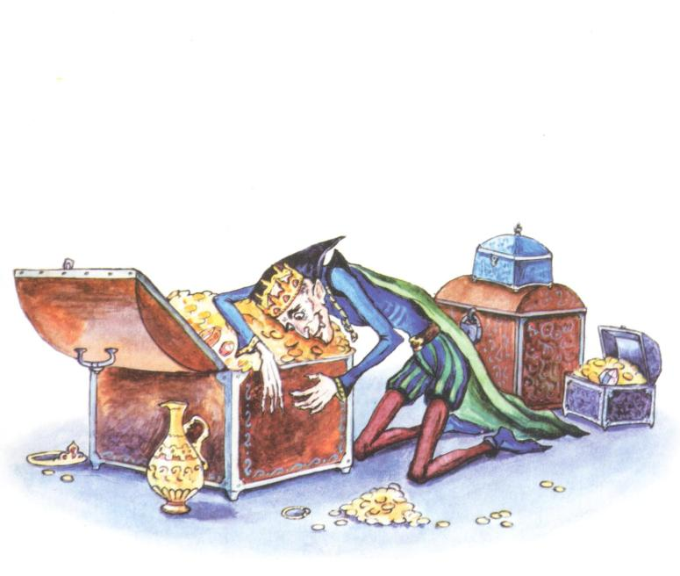
Посмотрите – царь Кощей!
Исхудал совсем злодей!
Втянуть щёчки между зубами в полость рта, губы сомкнуты. Удержать щёчки внутри полости рта в течение 3-5 секунд

Slide 7
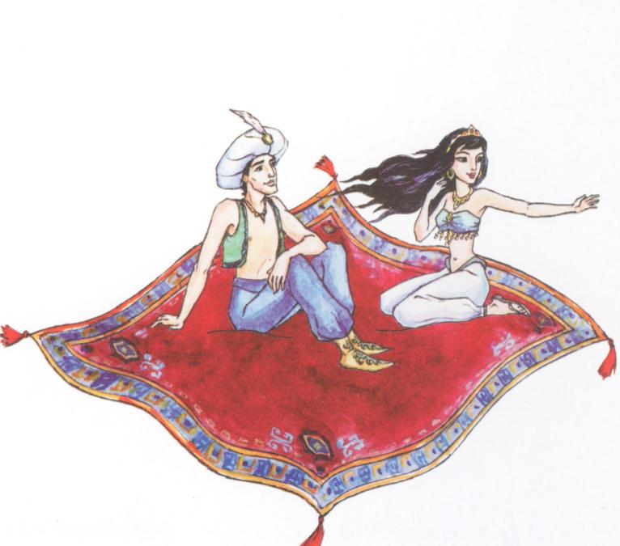
Наш ковер-самолет отправляется в полет!
Открыть рот, высунуть широкий расслабленный язычок так, чтобы он лежал на нижней губе. Удерживать язычок на нижней губе в течение 3-5 секунд

Slide 8
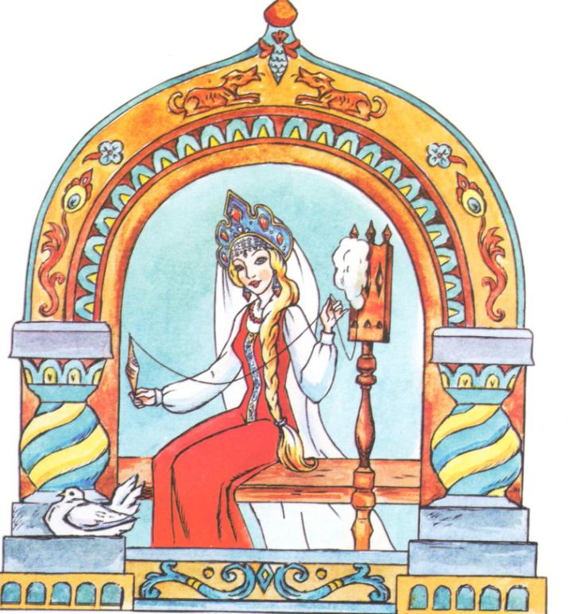
Смотрит Настенька в окно,
Крутит нить веретено.
Открыть рот, высунуть узкий напряжённый язычок.

Slide 9
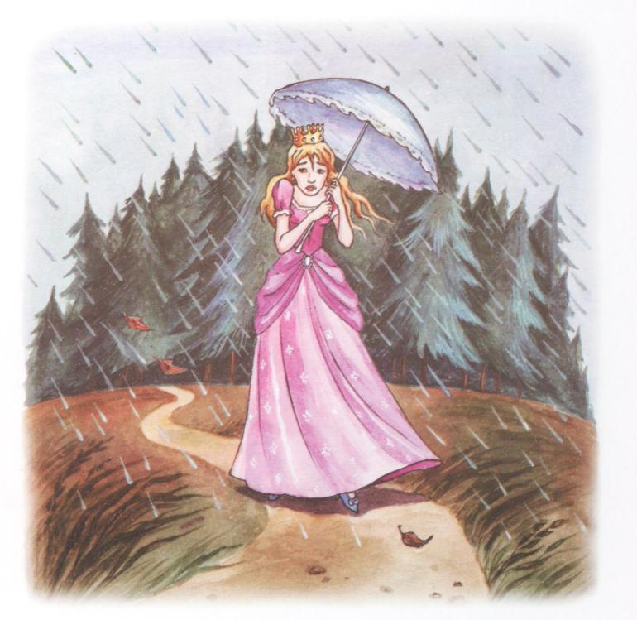
Принцесса под дождем гуляла
Замерзла очень и устала.
Рот открыть. Поднять язычок к верхним « бугорочкам» ( альвеолам). Стучать язычком по нёбу: «д – д –д - д- д». Упражнение выполнять на выдохе. Следить за тем, чтобы подбородок не двигался.

Slide 10
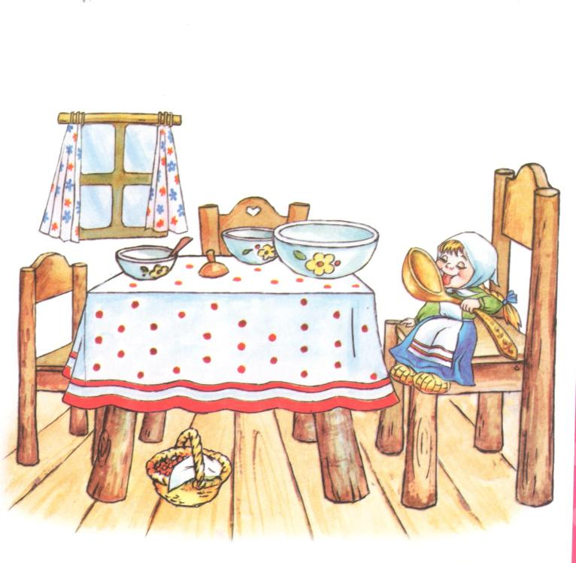
Облизала губки Маша –
Очень ей по нраву каша!
Рот открыть, улыбнуться .Кончиком язычка касаясь губ, провести по кругу в одну сторону, потом в другую сторону. Следить за тем, чтобы подбородок не двигался.

Slide 11
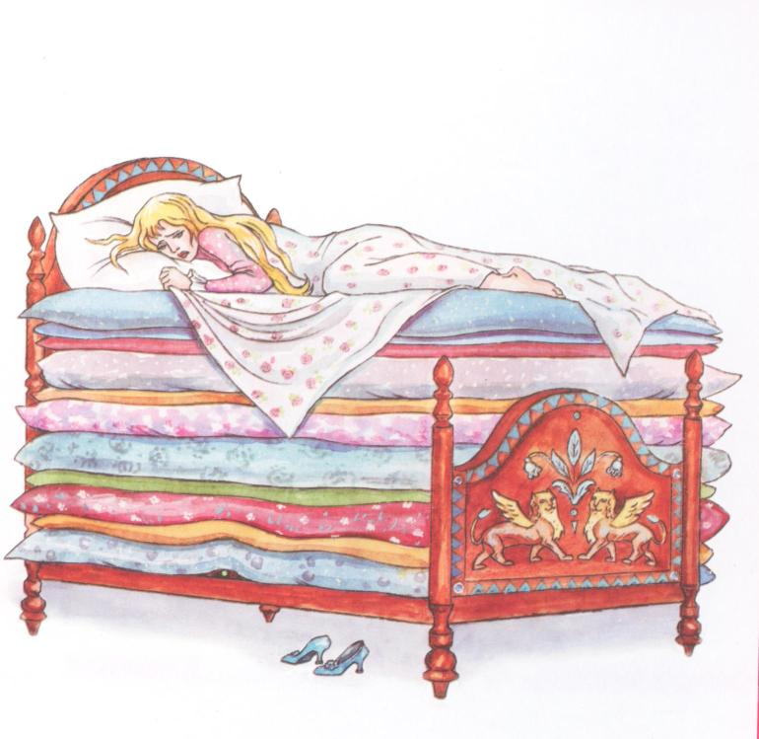
Принцессе было не до сна,
Мешала ей горошина.
Рот раскрыт, губы сомкнуты.Провести кончиком языка по внутренней стороне щеки слева, справа, за губами.

Slide 12
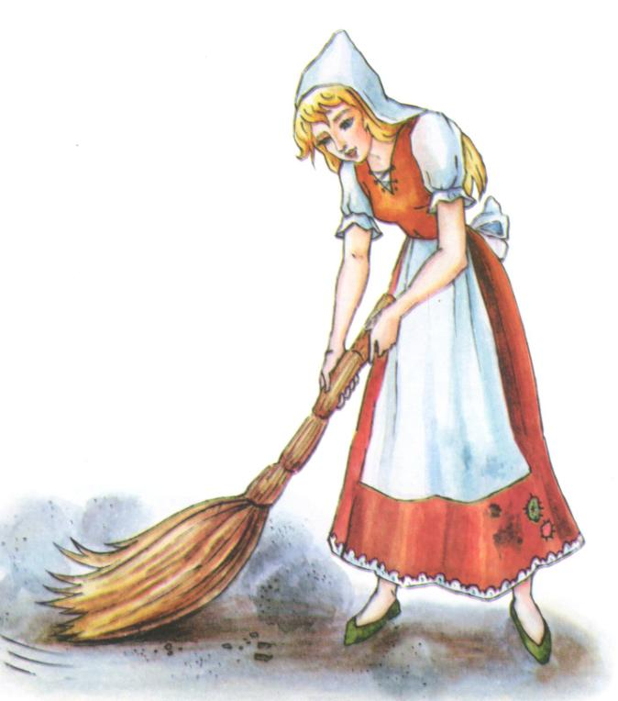
Золушка полы метёт,
Песню звонкую поёт!
Рот открыть, улыбнуться. Высунуть язычок. Двигать языком вправо-влево, касаясь уголков рта. Следить за тем, чтобы язычок двигался по воздуху, не касаясь нижней губы.

Slide 13
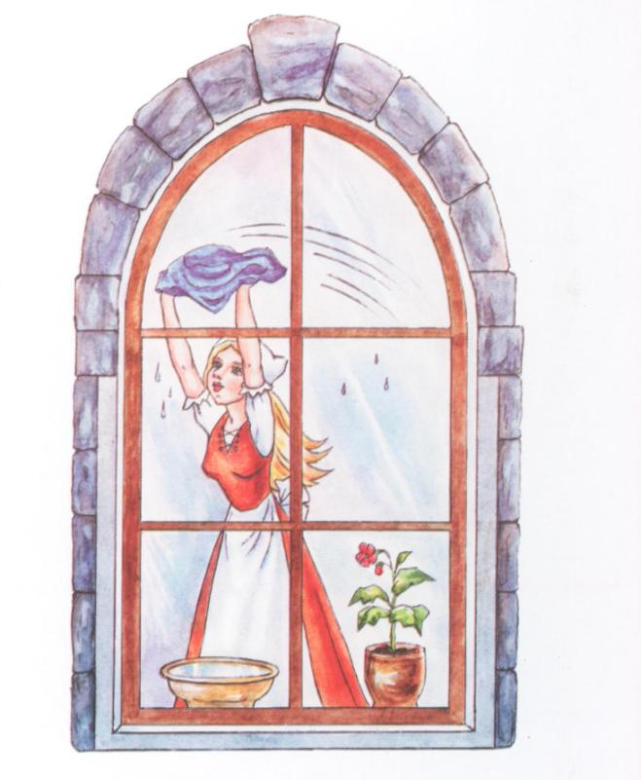
Помоет Золушка стекло:
Вверху, внизу протрёт его.
Рот раскрыть, улыбнуться. Проводить кончиком языка из стороны в сторону сначала по внутренней поверхности верхних зубов, затем - нижних. Выполнять 5-10 секунд.

Slide 14
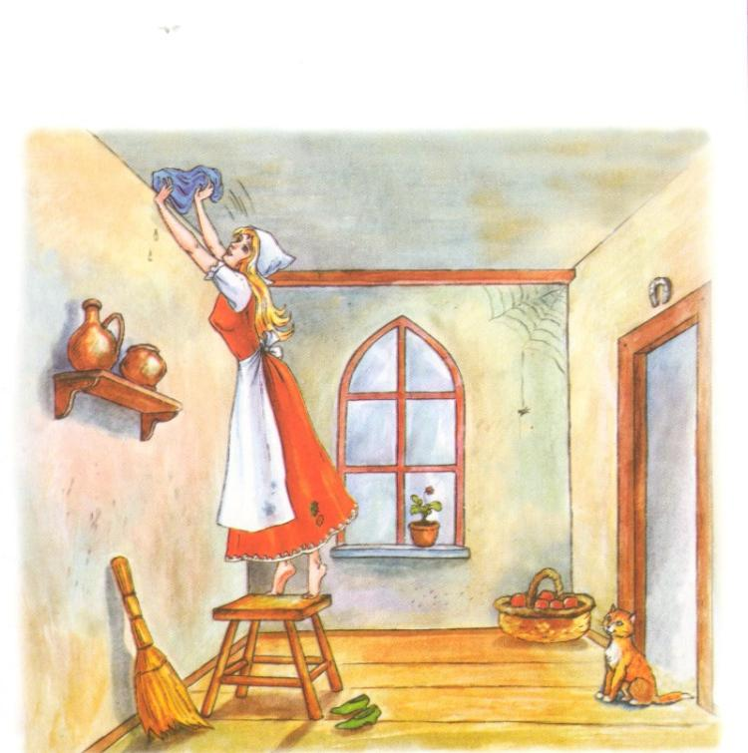
Потолок потом протрет
И немного отдохнет.
Рот раскрыть. Проводить кончиком язычка вперёд- назад по нёбу. Выполнять движения 5-7 раз.

Slide 15
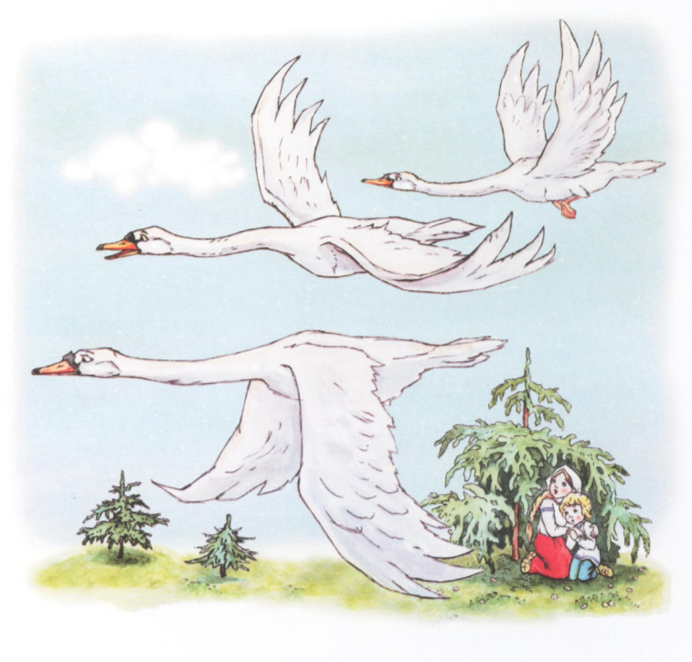
Гуси-лебеди летят,
Крылья в воздухе шумят.
Рот раскрыть, улыбнуться. Высунуть язычок. Поднимать широкий язычок на верхнюю губу, опускать на нижнюю. Следить за тем, чтобы подбородок не двигался.

Slide 16
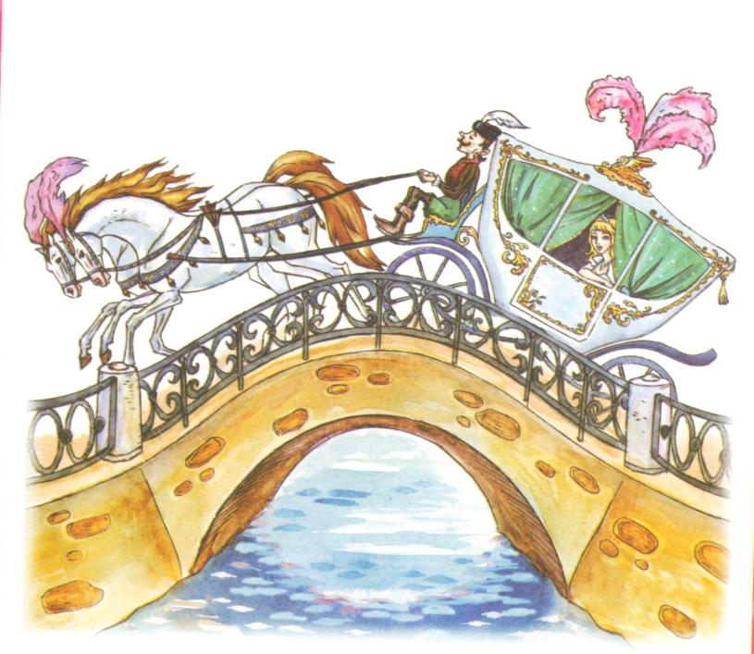
Карета по мосту летит,
В ней Золушка на бал спешит.
Рот открыть, улыбнуться. Зацепиться кончиком язычка за нижние зубы, спинку язычка выгнуть. Удерживать данное положение 3-5 секунд.

Slide 17
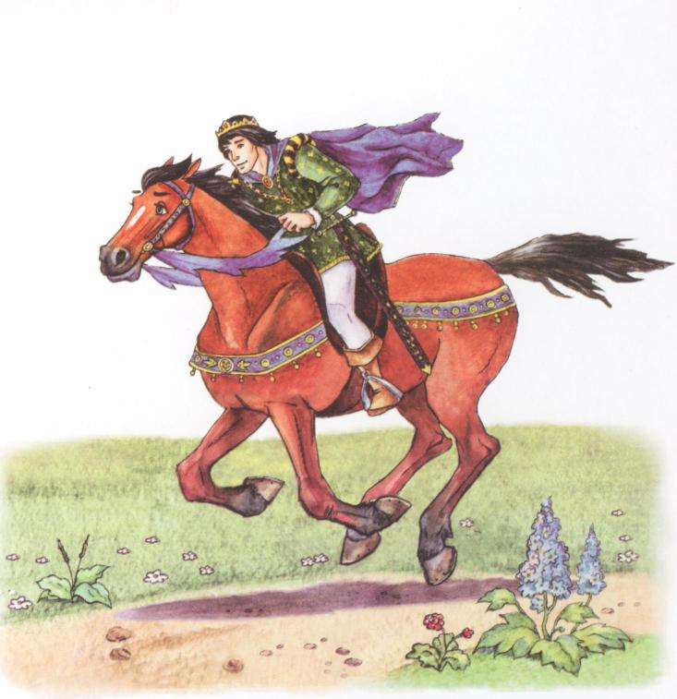
Конь бежит, земля дрожит,
Принц к невесте в дом спешит.
Рот открыть. Щёлкать языком, присасывая его к нёбу. Следить за тем , чтобы подбородок не двигался.

Slide 18
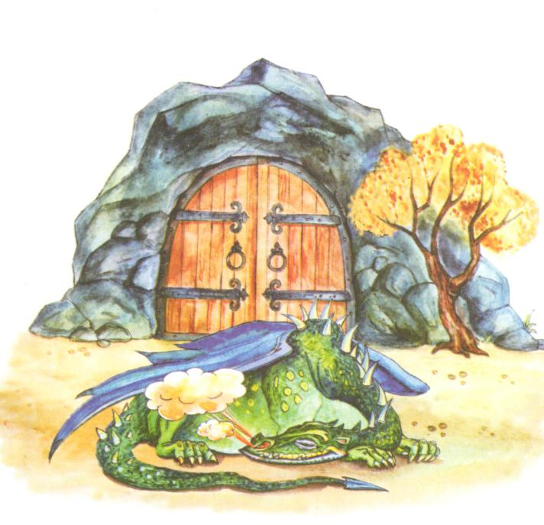
У ворот дракон лежит,
Путь к принцессе сторожит.
Подуть на сомкнутые расслабленные губы : « бр – бр – бр –бр – бр».

Slide 19
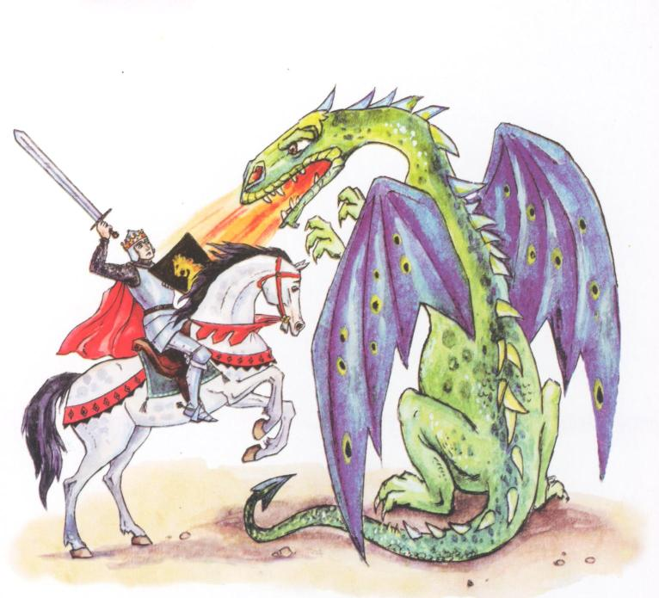
Крыльями дракон захлопал,
Конь копытами затопал.
Рот открыт. Широкий расслабленный язычок положить на нижнюю губу. Ритмично закрывать и открывать рот, произнося: «па-па-па». Следить, чтобы язычок лежал на нижней губе, не уходил в ротовую полость.

Slide 20
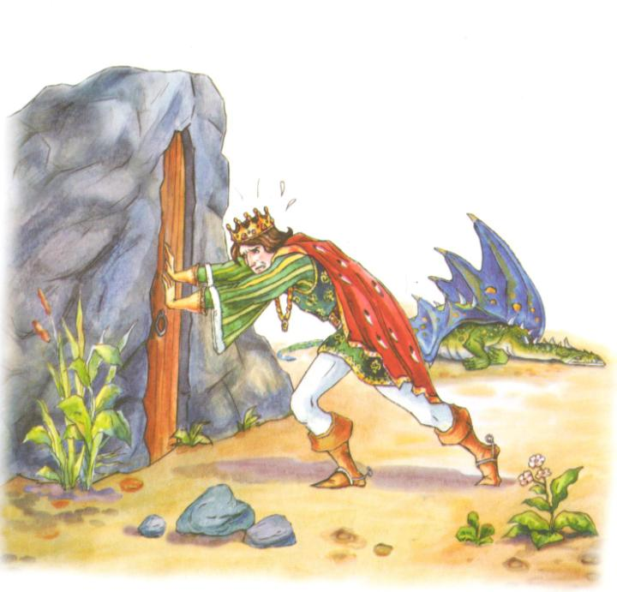
В замок принц скорей вбегает –
Дверь дубовую толкает.
Рот открыть, улыбнуться. Упереться кончиком языка в верхние зубы, ритмично их толкать 5-7 раз.

Slide 21
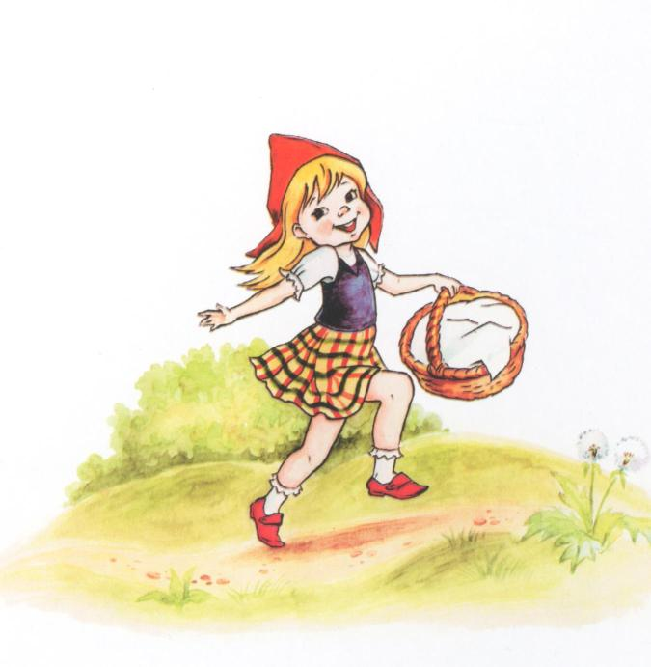
Мамочка дала в дорожку
Красной Шапочке лукошко.
Открыть рот. Высунуть язычок в виде лукошка, корзиночки.
Удерживать язычок в течение 3 - 5 секунд.

Slide 22
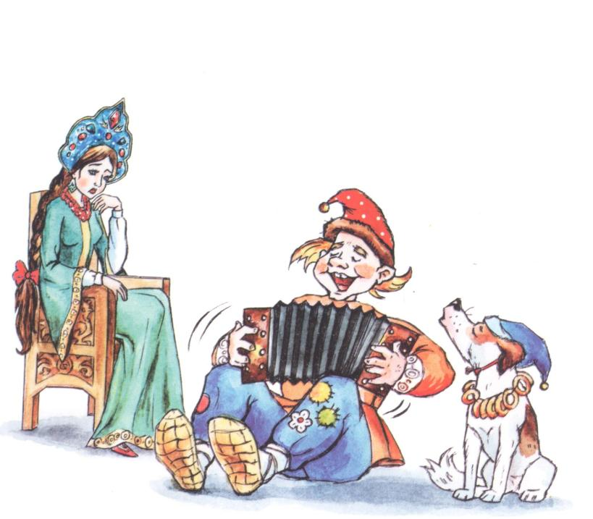
На гармошке шут играет,
Он принцессу развлекает.
Рот открыть, присосать широкий язычок к верхнему нёбу так, чтобы хорошо натянулась уздечка. Ритмично закрывать и открывать рот, не отрывая язычок от нёба.

Slide 23
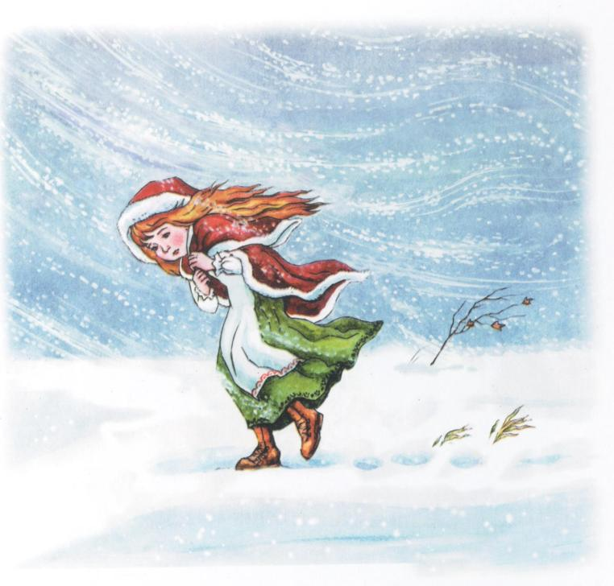
Вьюга, ветер завывают –
К Каю Герду не пускают.
Рот приоткрыть, улыбнуться. Кончик языка поставить на верхние зубки с внутренней стороны, петь «ы -ы – ы -ы- ы». Выполнять 5-7 секунд.

Slide 24
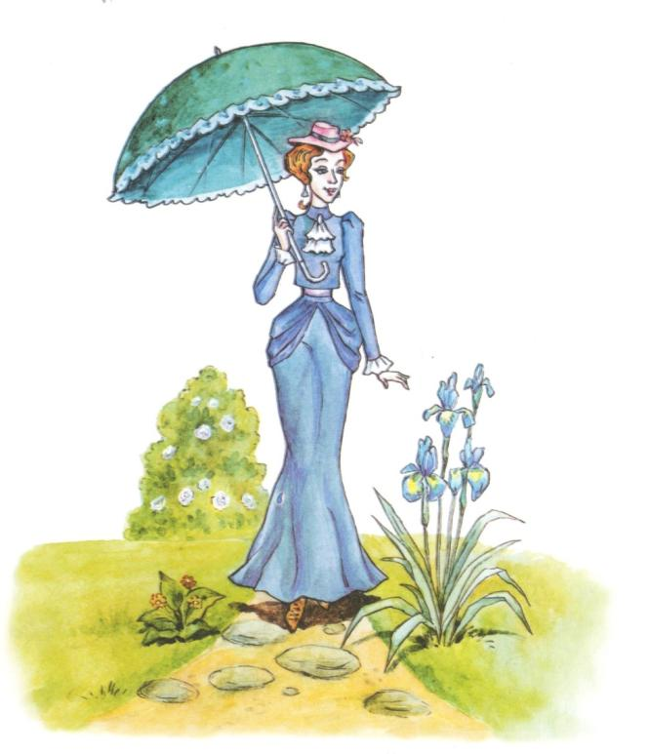
Зонт раскрыт над головами –
Мэри Поппинс снова с нами.
Рот открыть, присосать широкий язычок к верхнему нёбу так, чтобы хорошо натянулась уздечка. Удерживать данное положение языка в течение 5-10 секунд.

